Slide 1
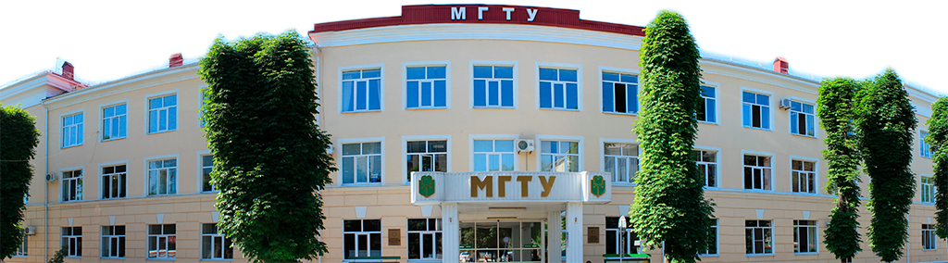



ЦЕНТР НАРОДНОЙ ДИПЛОМАТИИ
И МЕЖКУЛЬТУРНЫХ КОММУНИКАЦИЙ

Slide 2


ОСНОВНАЯ ЦЕЛЬ
СОЗДАНИЕ И РАЗВИТИЕ БЛАГОПРИЯТНЫХ УСЛОВИЙ ДЛЯ ФОРМИРОВАНИЯ ПОЛНОЦЕННОЙ ЛИЧНОСТИ СТУДЕНТА - БУДУЩЕГО СПЕЦИАЛИСТА С ВЫСШИМ ПРОФЕССИОНАЛЬНЫМ ОБРАЗОВАНИЕМ, ОБЛАДАЮЩЕГО ВЫСОКОЙ КУЛЬТУРОЙ, ТОЛЕРАНТНОСТЬЮ, ГРАЖДАНСКОЙ ПОЗИЦИЕЙ, СОЦИАЛЬНОЙ АКТИВНОСТЬЮ И ПАТРИОТИЧЕСКИМ СОЗНАНИЕМ.
ПРИОРИТЕТНЫЕ ЗАДАЧИ РАБОТЫ ЦЕНТРА
1. ФОРМИРОВАНИЕ У СТУДЕНТОВ АКТИВНОЙ ГРАЖДАНСКОЙ, СОЦИАЛЬНОЙ И ПАТРИОТИЧЕСКОЙ ПОЗИЦИИ;
2. ВОСПИТАНИЕ НРАВСТВЕННОСТИ, ДУХОВНОСТИ И ТОЛЕРАНТНОСТИ;
3. АДАПТАЦИЯ, ИНТЕГРАЦИЯ И ПРИОБЩЕНИЕ ИНОСТРАННЫХ И ИНОГОРОДНИХ СТУДЕНТОВ К ИСТОРИКО-КУЛЬТУРНЫМ ТРАДИЦИЯМ РЕСПУБЛИКИ АДЫГЕЯ;
4. ФОРМИРОВАНИЕ БЛАГОПРИЯТНОГО КЛИМАТА В МНОГОНАЦИОНАЛЬНОЙ СТУДЕНЧЕСКОЙ СРЕДЕ;
5. ВОСПИТАНИЕ У СТУДЕНТОВ УСТОЙЧИВОГО ОТНОШЕНИЯ НЕТЕРПИМОСТИ К ЭКСТРЕМИЗМУ, КСЕНОФОБИИ И РАДИКАЛЬНЫМ ФОРМАМ ОБЩЕСТВЕННОГО СОЗНАНИЯ И ПОВЕДЕНИЯ.

Slide 3
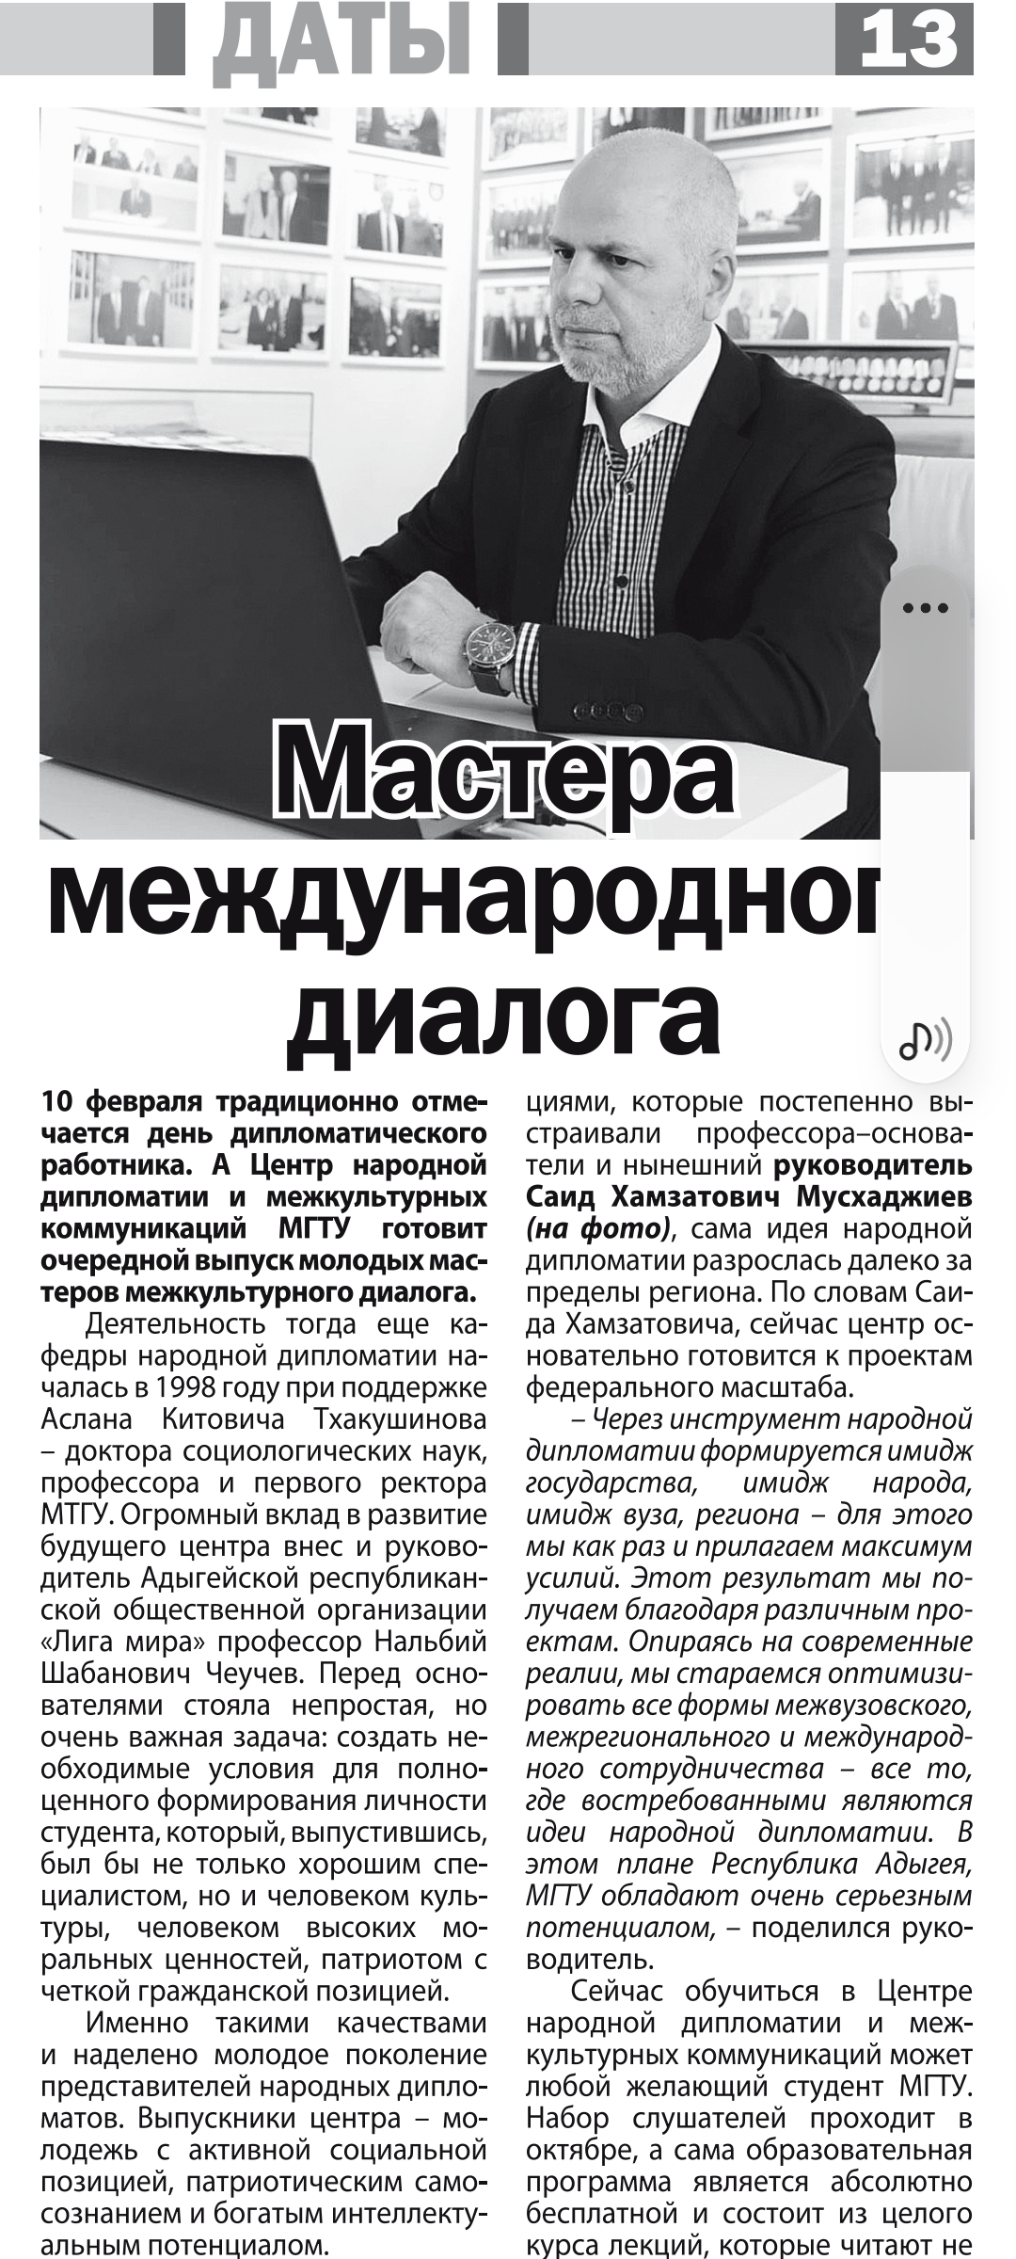
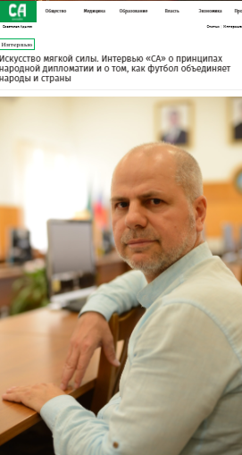
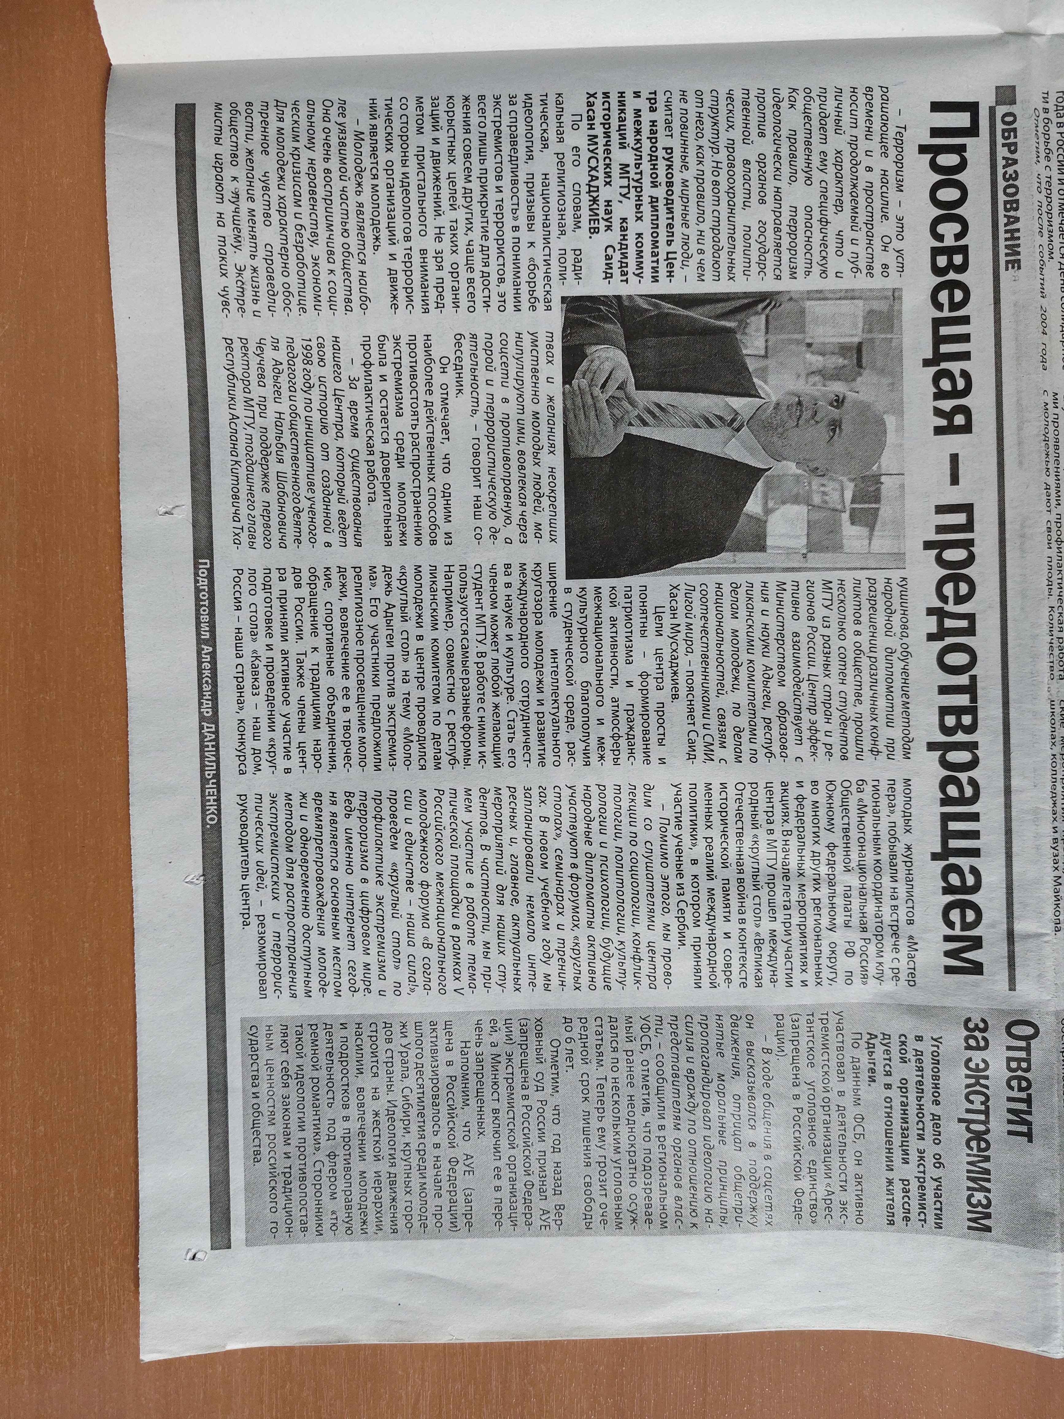
ЦЕНТР НАРОДНОЙ ДИПЛОМАТИИ
И МЕДИЙНОЕ ПРОСТРАНСТВО

Slide 4


ПАТРИОТИЧЕСКОЕ ВОСПИТАНИЕ
МОЛОДЁЖИ И ПРОФИЛАКТИКА ЭКСТРЕМИЗМА

Slide 5

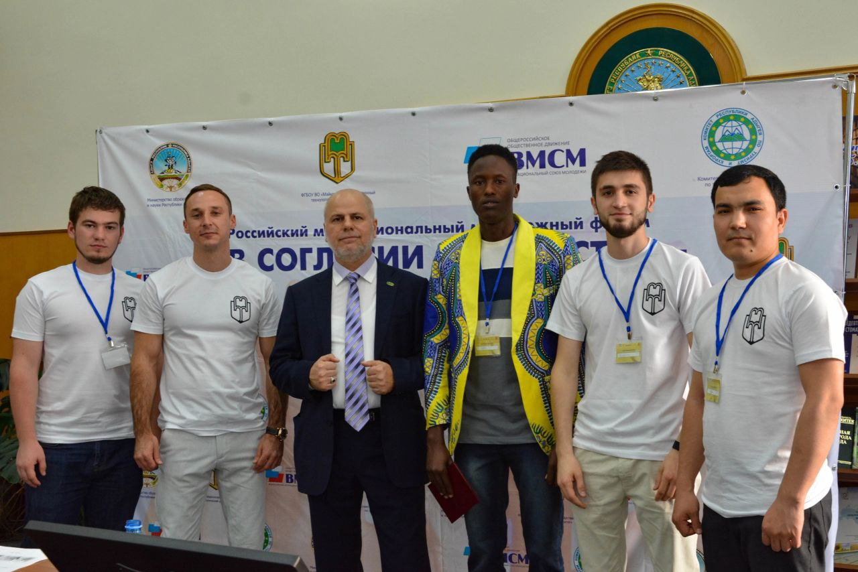
Цели проведения Российского молодёжного форума
«В согласии и единстве - наша сила»:
Приобщение студенчества и молодежи к эффективным моделям формирования гражданского самосознания и межнационального согласия в многонациональном обществе.
Повышение национального самосознания молодежи, сохранение и преумножение богатого исторического и культурного наследия нашей страны в свете современных вызовов.

Slide 6
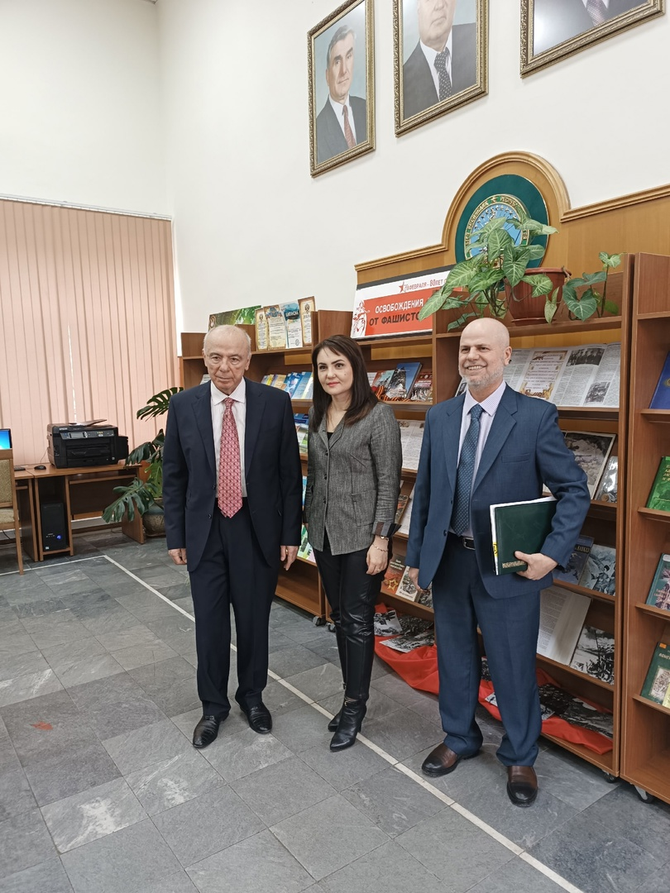
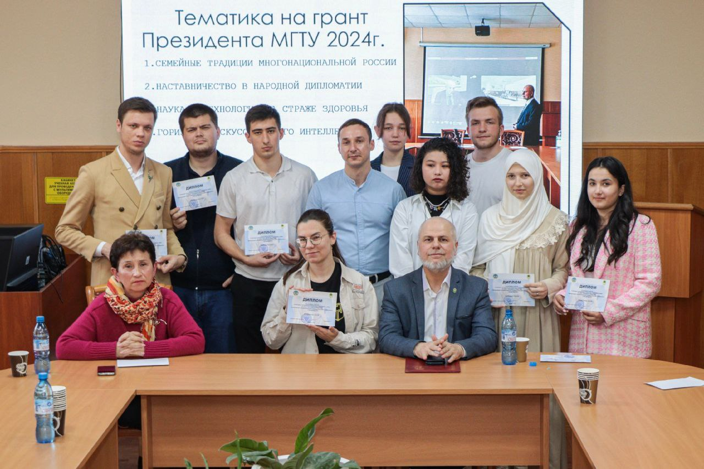
Конкурс молодёжных проектов и творческих работ
На грант Президента ФГБОУ ВО МГТУ Тхакушинова Аслана Китовича
«ТАК ДЕРЖАТЬ!»

Slide 7
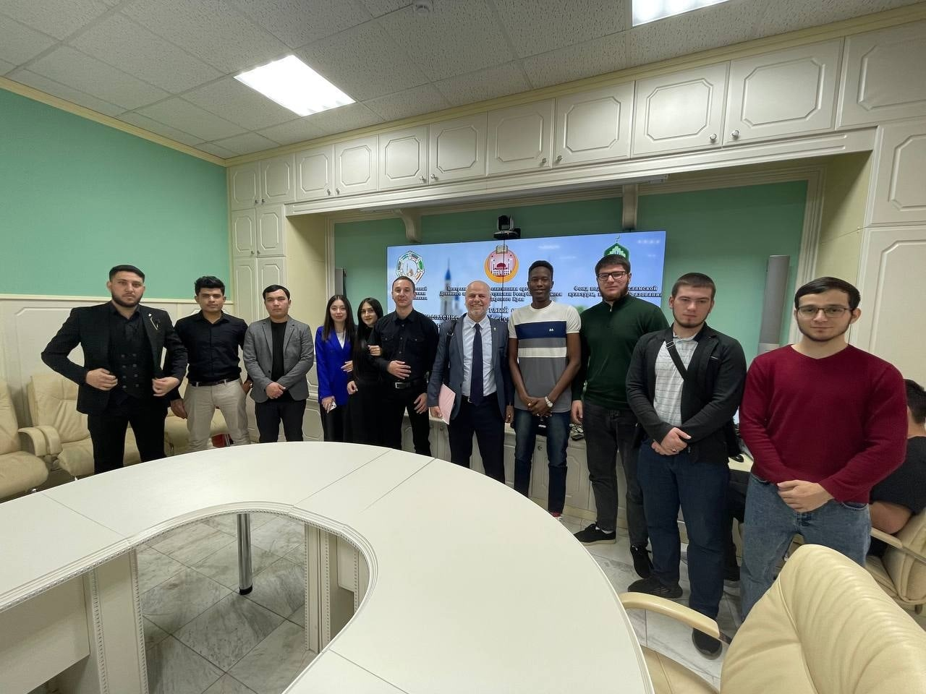
Межвузовское сотрудничество: МГТУ + ЮФУ

Slide 8
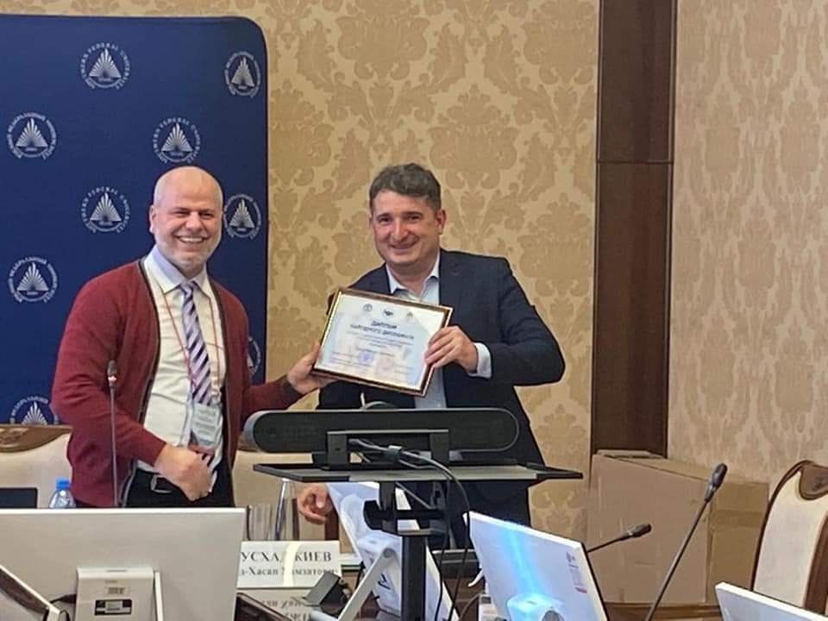
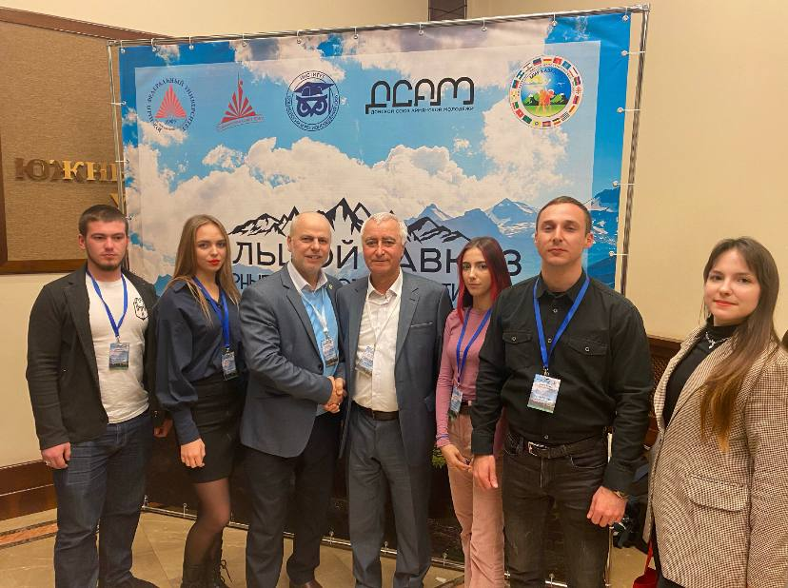
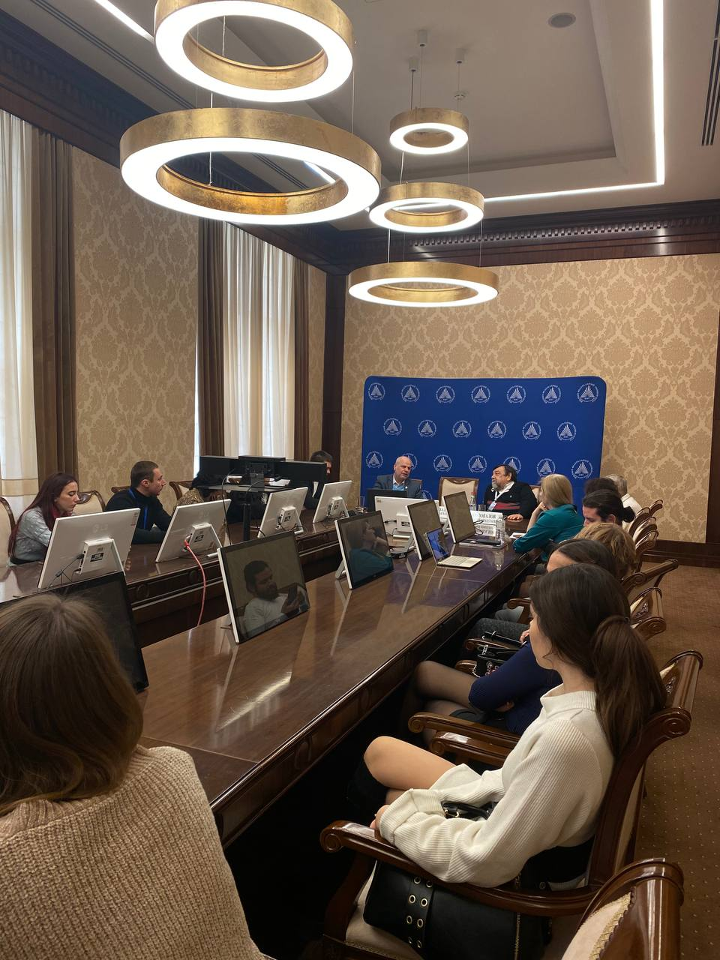
Федеральный научно-просветительский форум «Мир Кавказу»

Slide 9

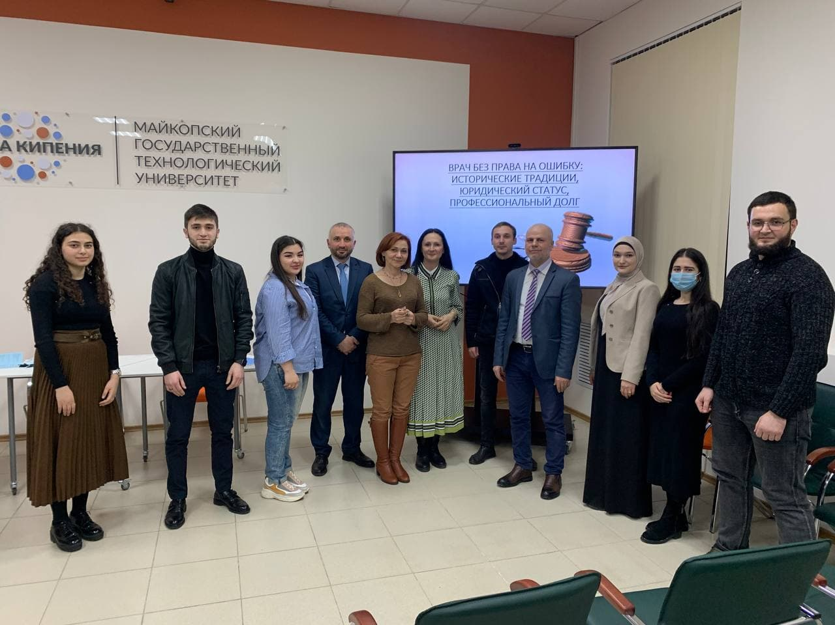
Медицина и народная дипломатия

Slide 10
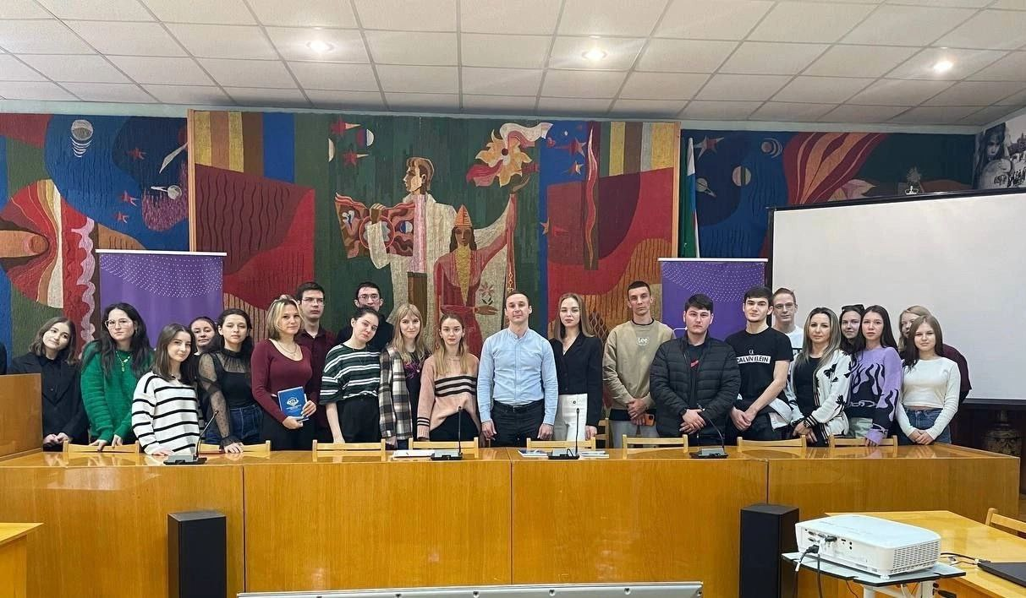
Гармонизация межнациональных отношений в студенческой среде

Slide 11
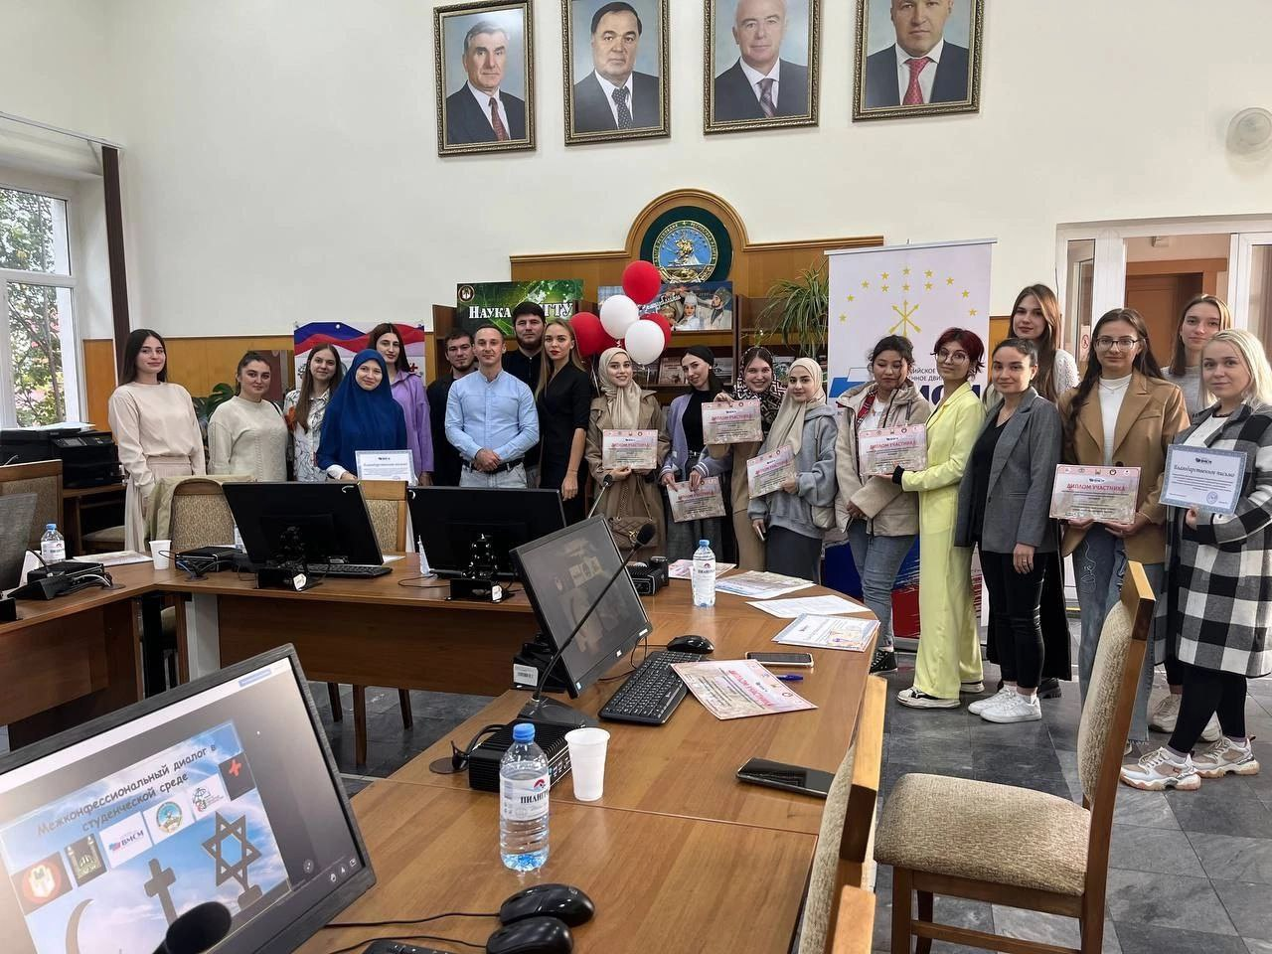
Межконфессиональный диалог

Slide 12
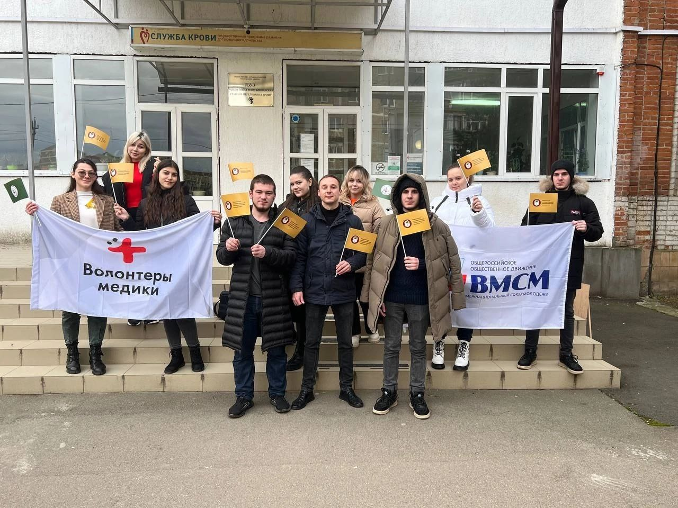
Акции донорства крови

Slide 13
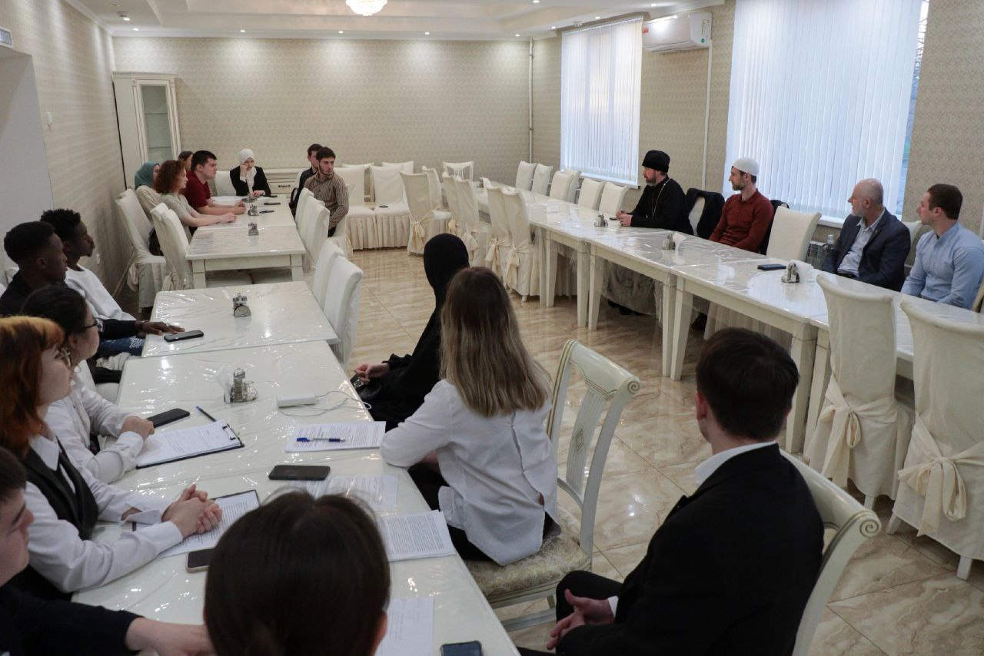
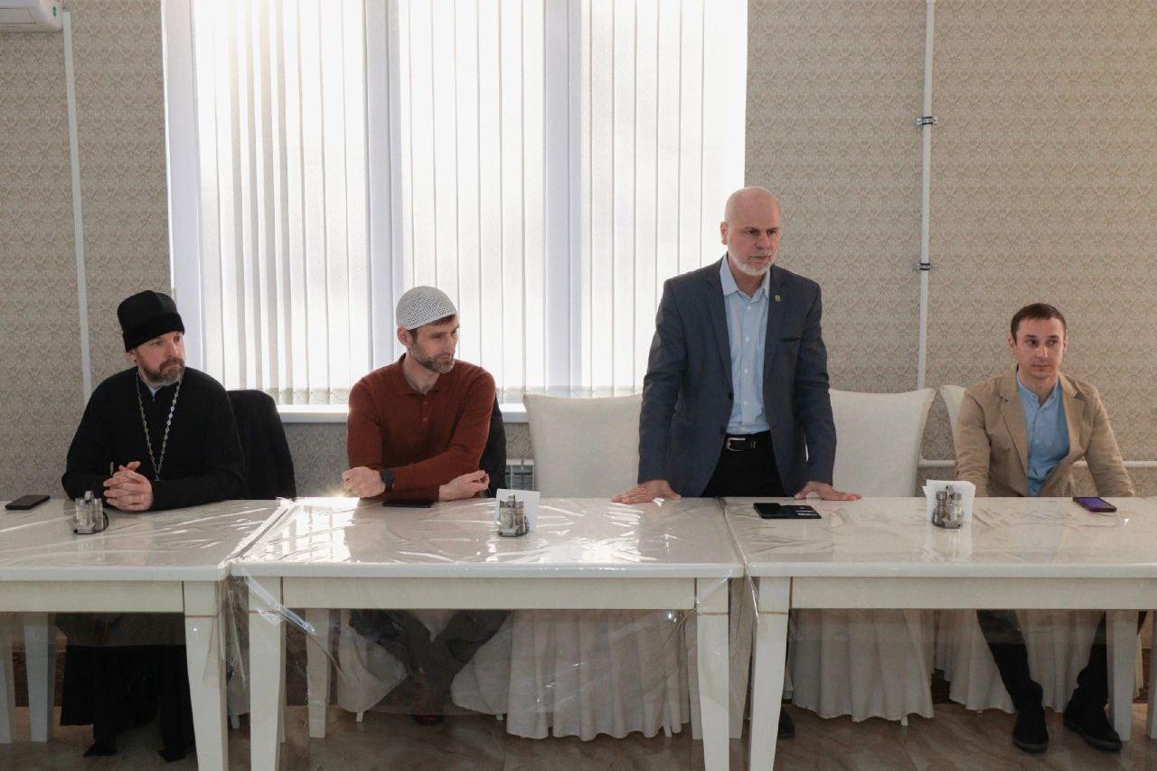
Студенческие дебаты

Slide 14
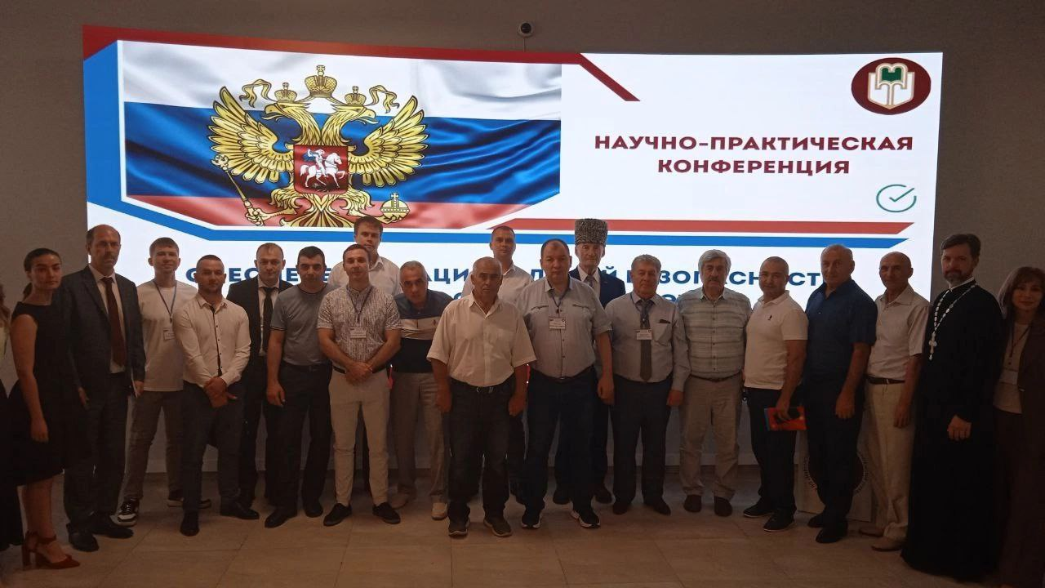
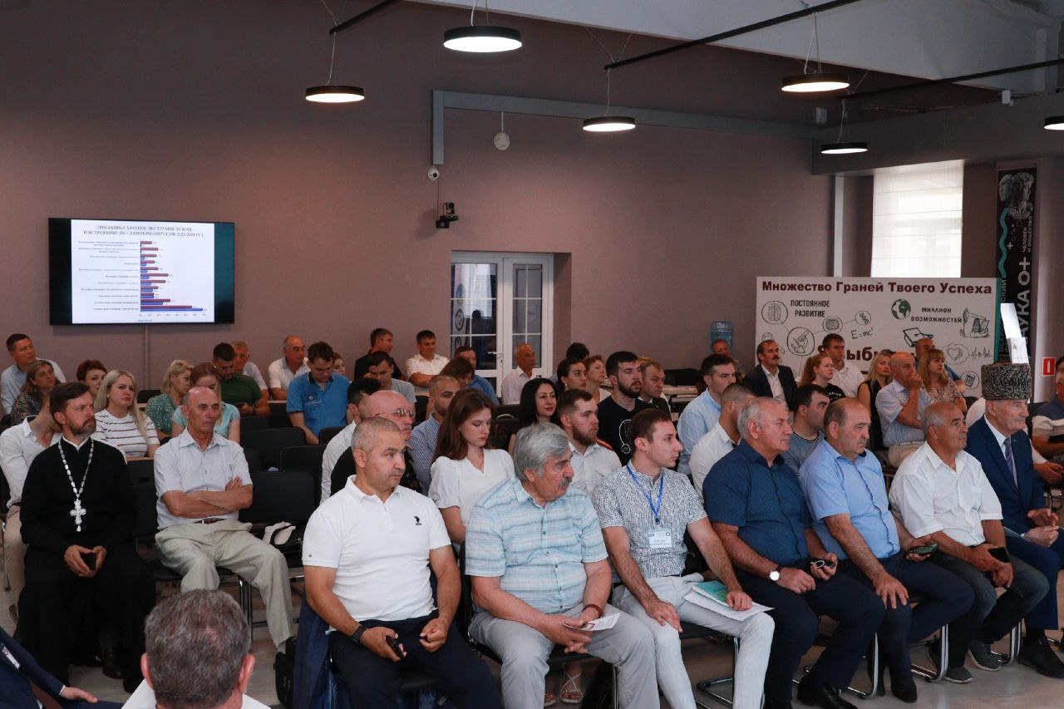
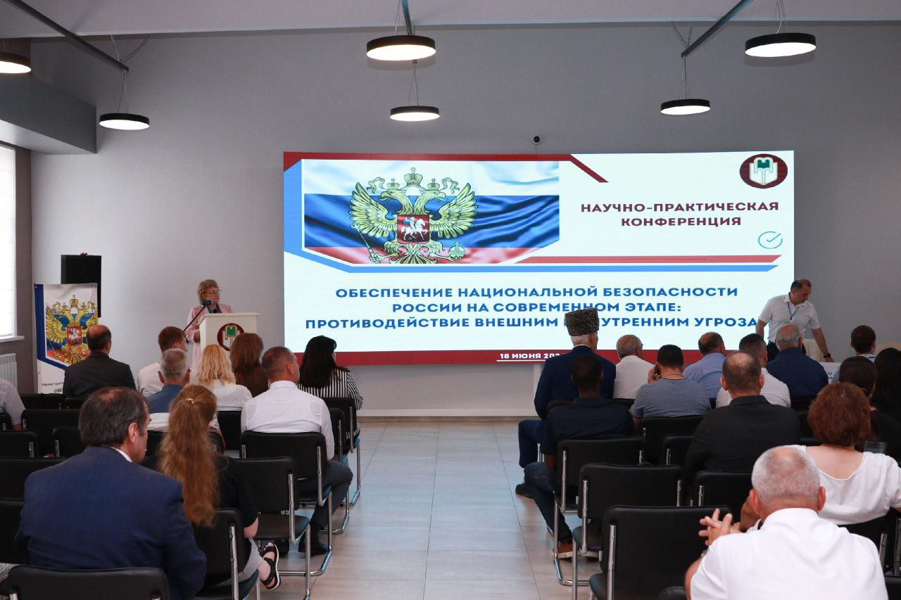
Обеспечение национальной безопасности

Slide 15
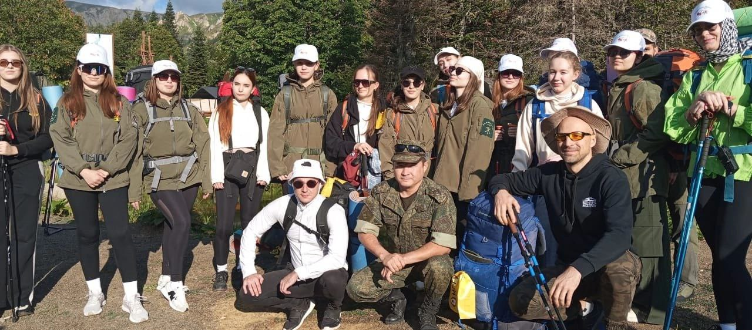
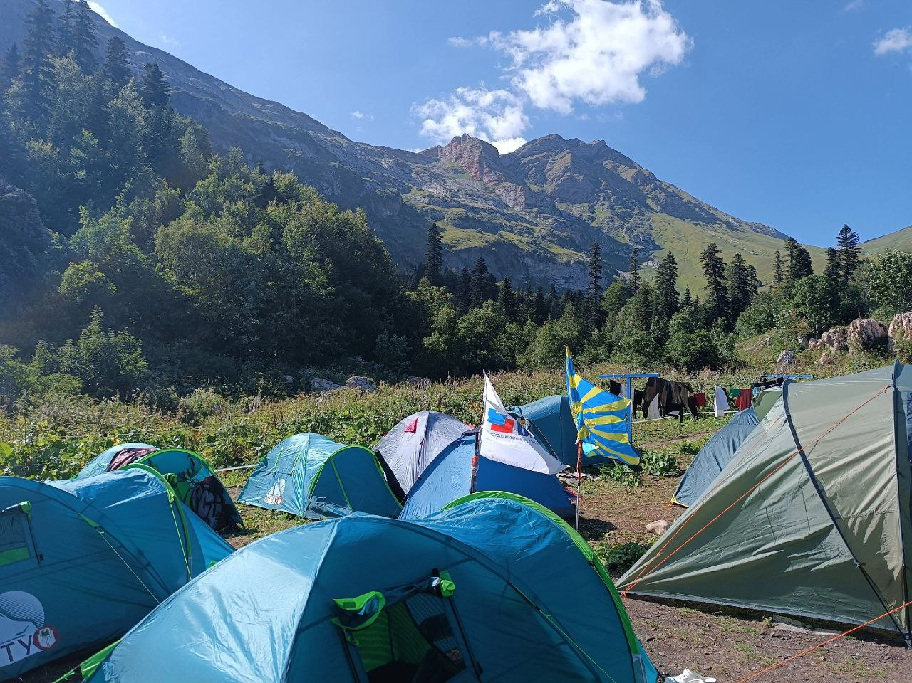
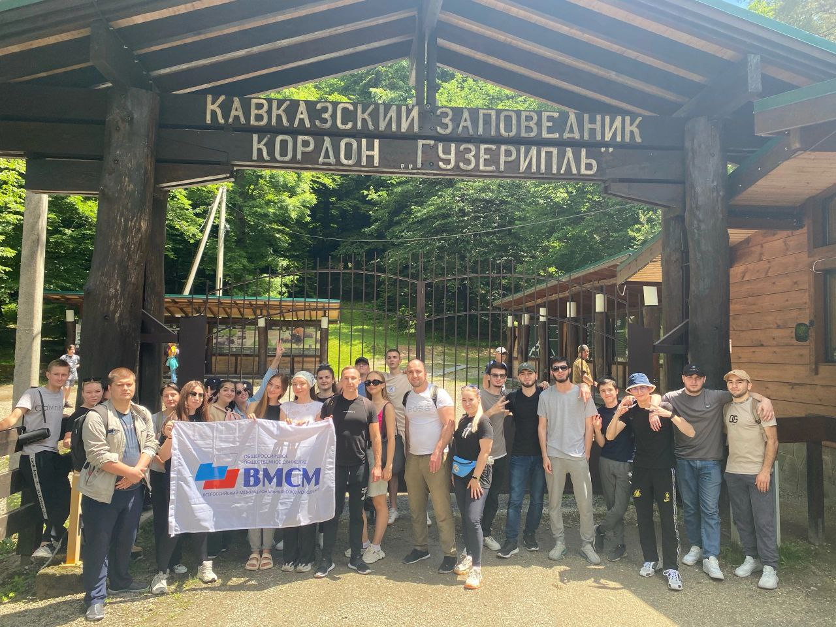
фишт

Slide 16
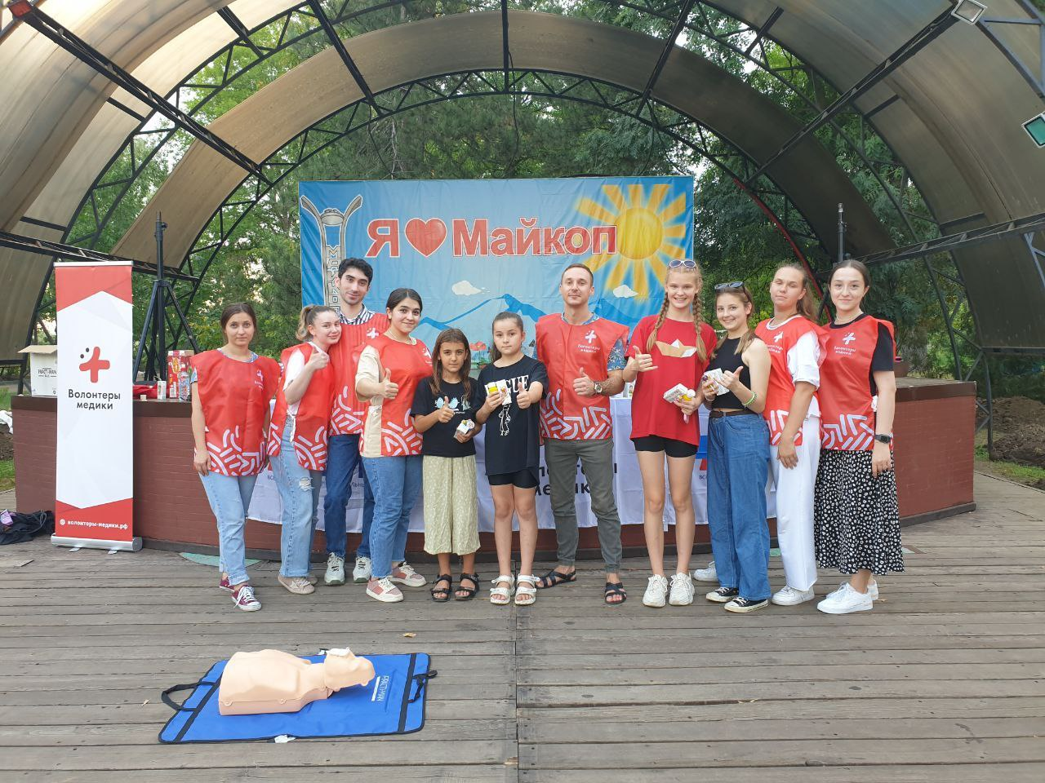
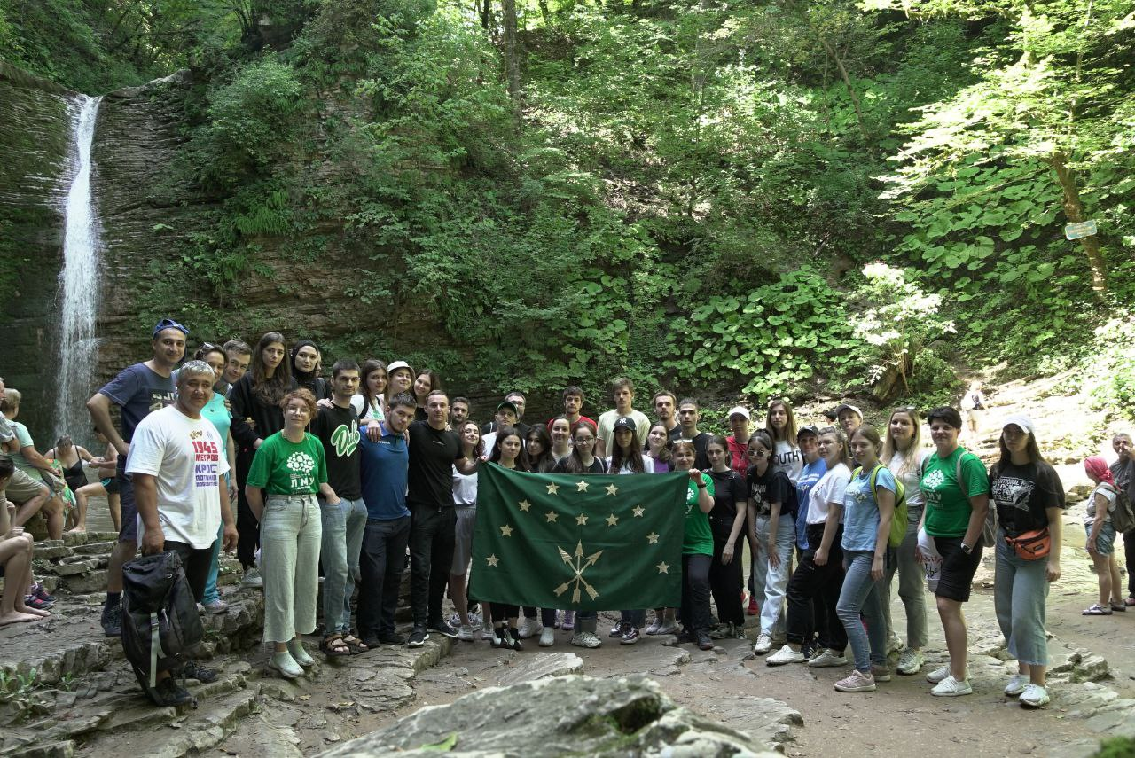
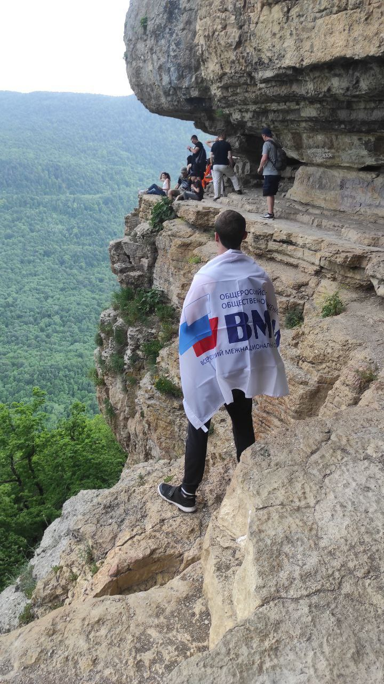
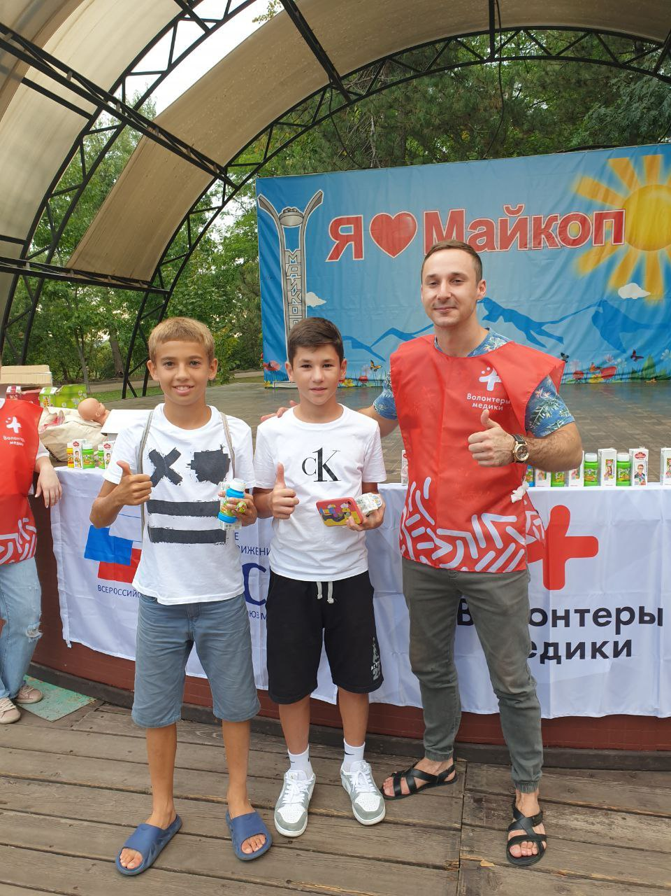
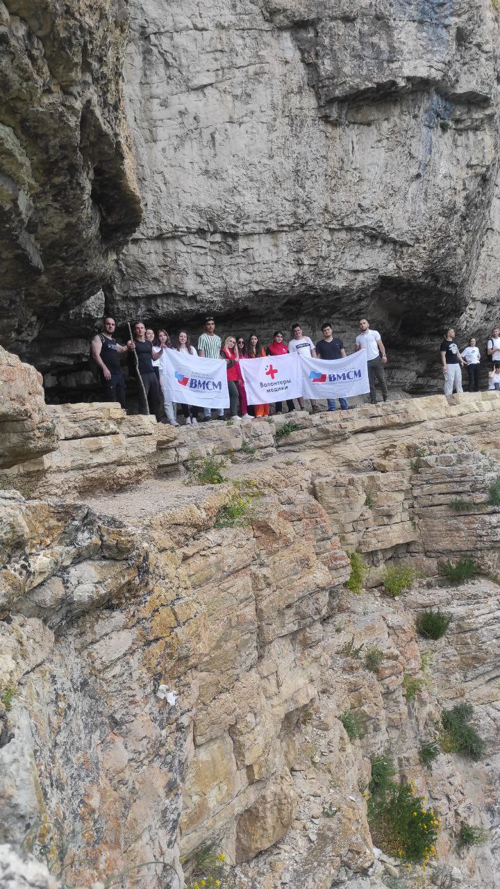

Slide 17

ВМСМ-Всероссийский межнациональный союз молодёжи
«Многонациональность – наша красота, сила и богатство»
ВМСМ был создан 27 мая 2013 года на Учредительной конференции, в соответствии с Указом Президента РФ № 1666 «О стратегии государственной национальной политики Российской Федерации» , а 20 июня на базе МГТУ, было открыто Адыгейское региональное отделение общероссийского общественного движения содействия укреплению дружбы и согласия среди молодёжи «Всероссийский межнациональный союз молодёжи»
Основными целями движения являются: содействие сближению молодёжи разных национальностей, укрепление межнационального мира и согласия, патриотическое воспитание, изучение культур, кухни и обычаев народов, а так же формирования экологической культуры граждан, помощь бездомным животным и вопросами благоустройства города Майкопа и Республики в целом, путем реализации проектов, направленных на созидание и развитие нашего общества, только мы с вами можем сделать наш город и республику прекраснее!

Slide 18




